Slide 1

3D 게임을 만드는 방법

Slide 2
7장 3D 게임을 만드는 방법 7.1 게임 설계하기 7.2 프로젝트와 씬 만들기 7.3 Terrain을 사용해 지형 만들기 7.4 Physics를 사용해 밤송이 날리기 7.5 파티클을 사용해 이펙트 표시하기 7.6 밤송이 공장 만들기 7.7 스마트폰에서 움직여 보기

Slide 3
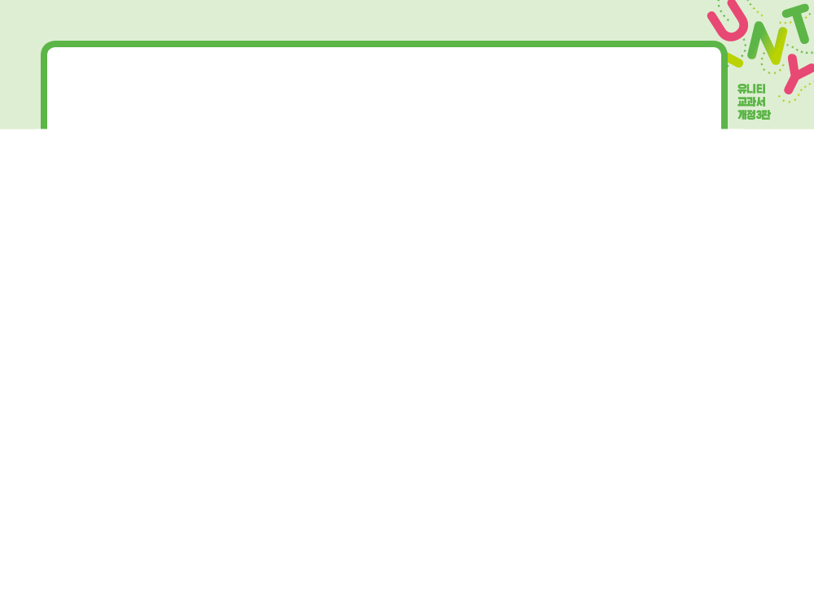
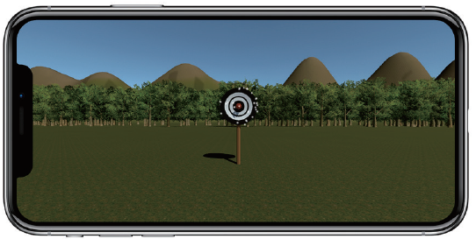
7.1 게임 설계하기
게임 기획하기
첫 3D 게임은 재미보다는 3D 기능에 적응하는 것에 초점을 맞춰 만듦
화면을 탭하면 탭한 부분을 향해 밤송이가 날아감
밤송이가 과녁에 닿으면 달라붙고 이펙트가 표시됨
그림 7-1 7장에서 만들 게임 화면

Slide 4
7.1 게임 설계하기
게임 리소스 생각하기
1단계 : 화면에 놓일 오브젝트를 모두 나열함
2단계 : 오브젝트를 움직일 수 있는 컨트롤러 스크립트를 정함
3단계 : 오브젝트를 자동으로 생성할 수 있도록 제너레이터 스크립트를 정함
4단계 : UI를 갱신할 수 있도록 감독 스크립트를 준비함
5단계 : 스크립트를 만드는 흐름을 생각함

Slide 5

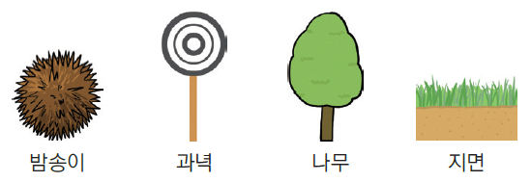
7.1 게임 설계하기
게임 리소스 생각하기
화면에 놓일 오브젝트를 모두 나열한다
7장에서 쓸 배경은 지금까지와 달리 이미지 한 개가 아니라 나무와 지면 오브젝트를 합쳐 만듦
배경 이외의 오브젝트로는 과녁과 밤송이가 있음
그림 7-2 화면에 놓일 오브젝트 나열하기

Slide 6

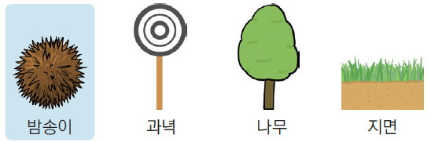
7.1 게임 설계하기
게임 리소스 생각하기
오브젝트를 움직일 수 있는 컨트롤러 스크립트를 정한다
밤송이는 탭한 곳으로 날아가므로 움직이는 오브젝트임
그림 7-3 움직이는 오브젝트 고르기

Slide 7
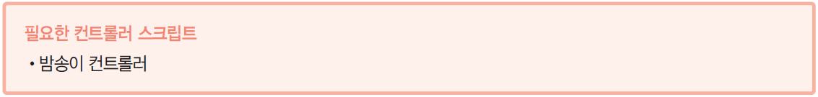
7.1 게임 설계하기
게임 리소스 생각하기
움직이는 오브젝트에는 움직임을 제어하는 대본(컨트롤러 스크립트)이 필요함

Slide 8

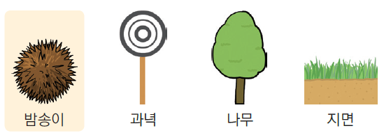
7.1 게임 설계하기
게임 리소스 생각하기
오브젝트를 자동으로 생성할 수 있도록 제너레이터 스크립트를 정한다
게임을 플레이할 때 생성될 오브젝트를 찾음
이번 게임에서는 탭할 때마다 밤송이가 날아가므로 게임 도중에 생성되는 오브젝트는 밤송이임
그림 7-4 게임을 플레이할 때 생성될 오브젝트 고르기

Slide 9
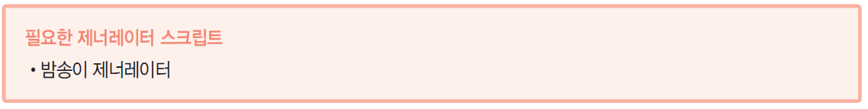
7.1 게임 설계하기
게임 리소스 생각하기
게임을 플레이할 때 오브젝트를 자동으로 만들려면 오브젝트를 만들 수 있는 공장(제너레이터 스크립트)이 필요함

Slide 10

7.1 게임 설계하기
게임 리소스 생각하기
UI를 갱신할 수 있도록 감독 스크립트를 준비한다
씬마다 UI나 게임 진행 상황을 판단하는 감독을 준비함
이번 게임은 UI나 씬이 변경되지 않으므로 감독이 필요하지 않음

Slide 11

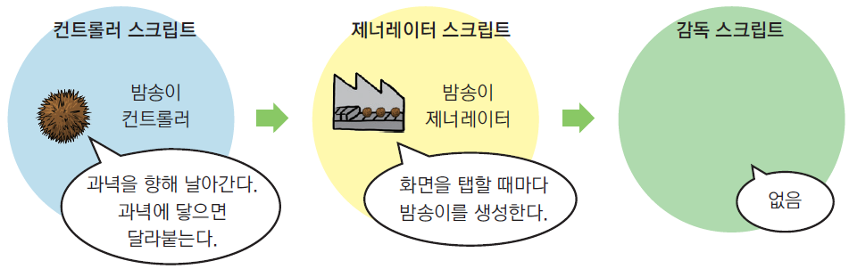
7.1 게임 설계하기
게임 리소스 생각하기
스크립트를 만드는 흐름을 생각한다
3D 게임도 2D와 마찬가지로 컨트롤러 스크립트 → 제너레이터 스크립트 → 감독 스크립트 순서로 만듦
밤송이 컨트롤러와 밤송이 제너레이터의 대략적인 동작을 생각해둠
그림 7-5 스크립트를 작성하는 흐름

Slide 12
7.1 게임 설계하기
게임 리소스 생각하기
밤송이 컨트롤러
화면을 탭하면 카메라에서 가까운 부분부터 탭한 장소를 향해 밤송이가 날아감
밤송이가 과녁에 닿으면 닿은 장소에서 멈추고 밤송이 주위에 확 퍼지는 눈송이 파티클을 표시함
밤송이 제너레이터
화면을 탭할 때마다 밤송이를 한 개씩 생성하는 기능을 구현함
3D 게임은 2D 게임과 만드는 흐름이 비슷함
이 책에서 소개하는 게임을 만드는 흐름은 3D나 2D에서 모두 사용할 수 있는 순서이므로 잘 알아 둬야 함

Slide 13
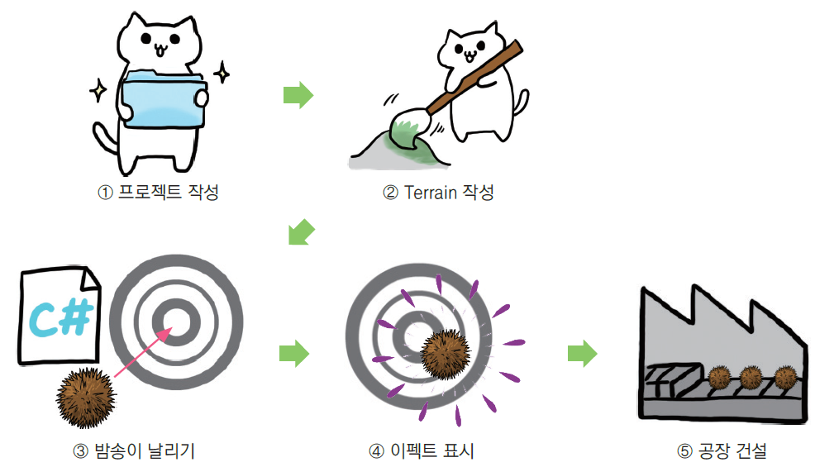
7.1 게임 설계하기
게임 리소스 생각하기
그림 7-6 게임을 제작하는 흐름

Slide 14
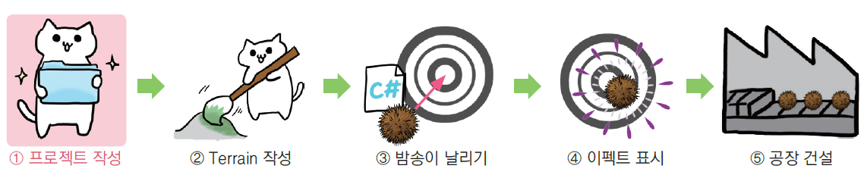
7.2 프로젝트와 씬 만들기
프로젝트와 씬 만들기

Slide 15
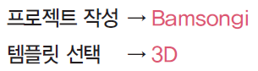
7.2 프로젝트와 씬 만들기
프로젝트 만들기
유니티 허브를 실행할 때 표시되는 화면에서 새로 생성을 클릭하거나 도구 바에서 File → New Project를 선택함
프로젝트 설정 화면에서 프로젝트 이름을 Bamsongi로 입력하고 템플릿을 3D로 선택함
3D 게임을 만들어야 하므로 실수하지 말고 꼭 3D로 선택함
생성을 클릭하면 지정한 폴더에 프로젝트가 만들어지고 유니티 에디터가 실행됨

Slide 16
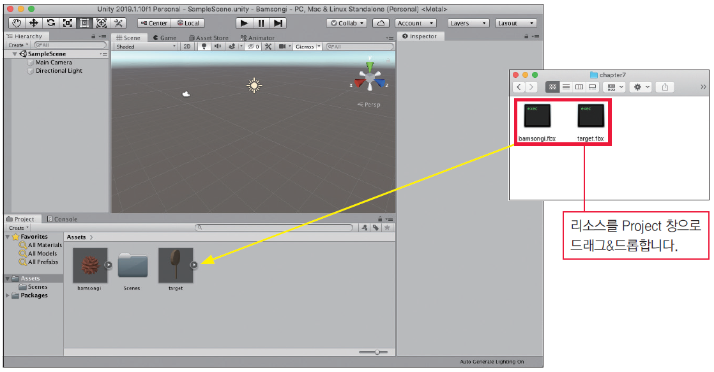
7.2 프로젝트와 씬 만들기
프로젝트에 리소스 추가
그림 7-7 리소스 추가하기

Slide 17
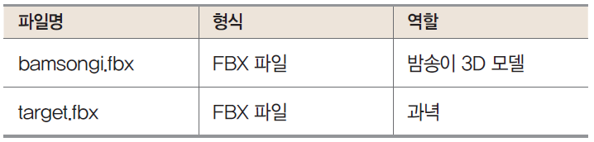
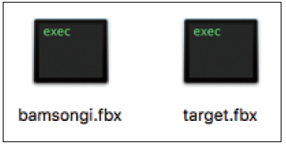
7.2 프로젝트와 씬 만들기
프로젝트에 리소스 추가
FBX(FilmBoX) 파일은 3D 모델을 다루는 표준 형식임
표 7-1 사용할 리소스의 형식과 역할
그림 7-8 사용할 리소스

Slide 18
7.2 프로젝트와 씬 만들기
유니티에서 사용할 수 있는 3D 모델 형식
유니티에서는 범용적인 3D 모델 형식인 FBX와 obj뿐만 아니라 Maya, Max, Blender, Cinema4D, Modo 등의 3D CG 애플리케이션 파일도 직접 사용할 수 있음(단, 이러한 파일을 유니티로 가져오려면 각 3D CG 소프트웨어가 컴퓨터에 설치되어 있어야 함)

Slide 19
7.2 프로젝트와 씬 만들기
스마트폰용으로 설정하기
도구 바에서 File → Build Settings를 선택함
Build Settings 창에서 Platform을 iOS로 선택함
Switch Platform을 클릭함(안드로이드에서 빌드하려면 Platform을 Android로 선택함)
화면 크기 설정
Scene 뷰의 Game 탭을 클릭하고 Game 뷰 왼쪽 위에 있는 화면 크기(Free Aspect) 목록을 염
대상 스마트폰의 화면 크기에 맞는 크기를 선택함(이 책에서는 iPhone X/XS 2436×1125 Landscape를 선택함)

Slide 20

7.2 프로젝트와 씬 만들기
씬 저장하기
도구 바에서 File → Save As를 선택하고 씬 이름을 GameScene으로 저장함
유니티 에디터의 Project 창에 씬 아이콘이 나타남

Slide 21
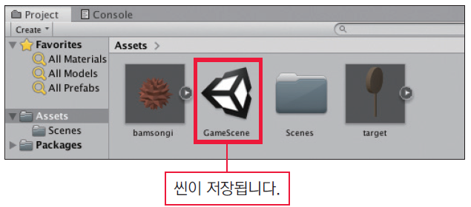
7.2 프로젝트와 씬 만들기
씬 저장하기
Hierarchy 창에는 Directional Light가 추가되어 있음
이것은 게임 세계를 비추는 조명으로 자연광이나 인공조명으로 쓸 수 있으며 그림자를 표시할 때도 사용함
그림 7-9 씬까지 만든 상태

Slide 22
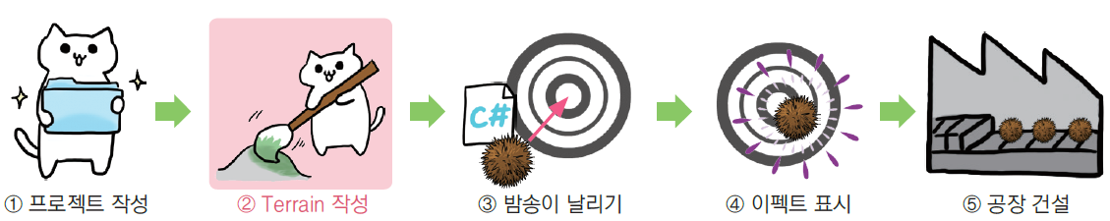
7.3 Terrain을 사용해 지형 만들기
Terrain을 사용해 지형 만들기

Slide 23
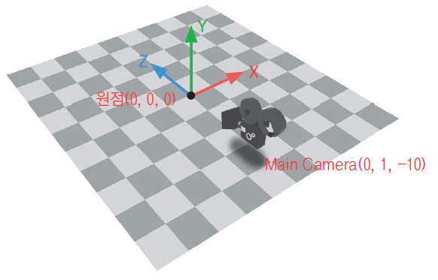
7.3 Terrain을 사용해 지형 만들기
3D 게임 좌표계
프로젝트를 만들면 다음과 같이 Main Camera가 무대 위의 원점을 향해 배치됨
카메라에서 X축은 좌우 방향, Y축은 상하 방향, Z축은 깊이 방향을 나타냄
그림 7-10 카메라에서 본 게임 무대

Slide 24
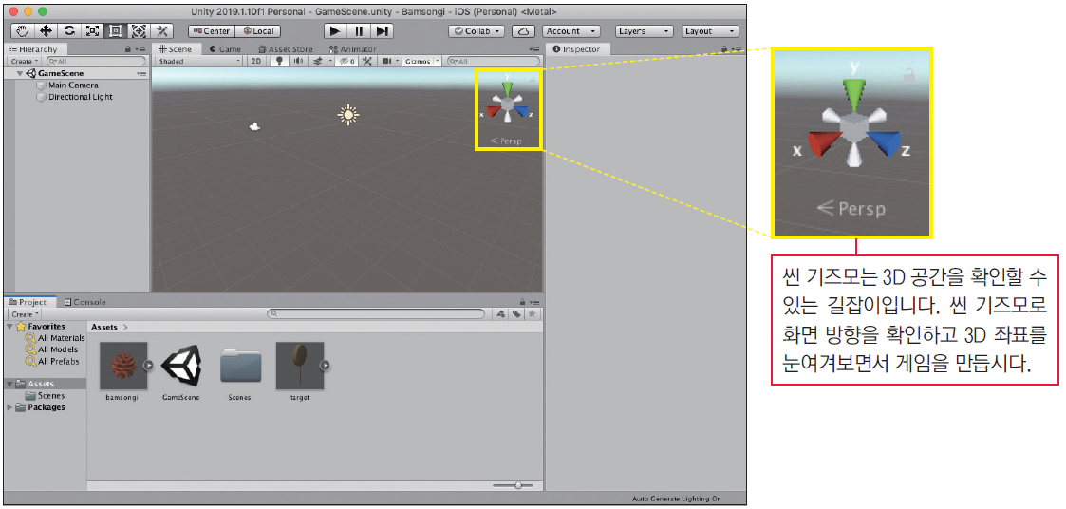
7.3 Terrain을 사용해 지형 만들기
3D 게임 좌표계
3D 게임에서는 게임 공간을 빙글빙글 돌면서 오브젝트를 배치하기 때문에 자신이 어느 쪽을 향하고 있는지 잃기 쉬움(Vertigo1)
그림 7-11 씬 기즈모에서 무대 방향 확인하기

Slide 25
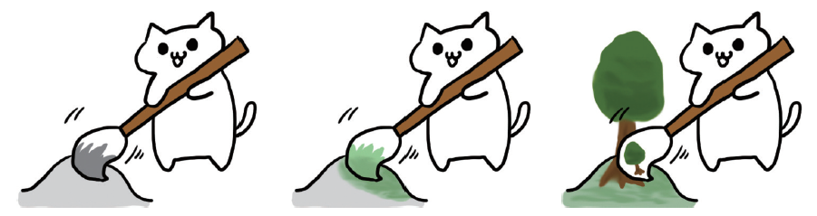
7.3 Terrain을 사용해 지형 만들기
Terrain
Terrain은 유니티에 준비된 지형 오브젝트로 Terrain을 사용하면 산이나 강 등 지형을 간단히 색을 칠하듯 만들 수 있음
지형과 마찬가지로 잔디나 모래 등 재질도 색을 칠하듯 채울 수 있음
3D 나무나 풀도 색을 칠하듯 심을 수 있음
그림 7-12 Terrain

Slide 26
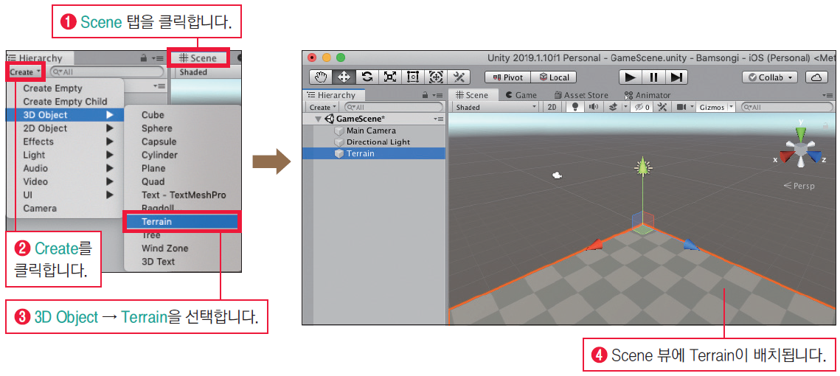
7.3 Terrain을 사용해 지형 만들기
Terrain 배치하기
그림 7-13 Terrain을 씬에 배치하기

Slide 27
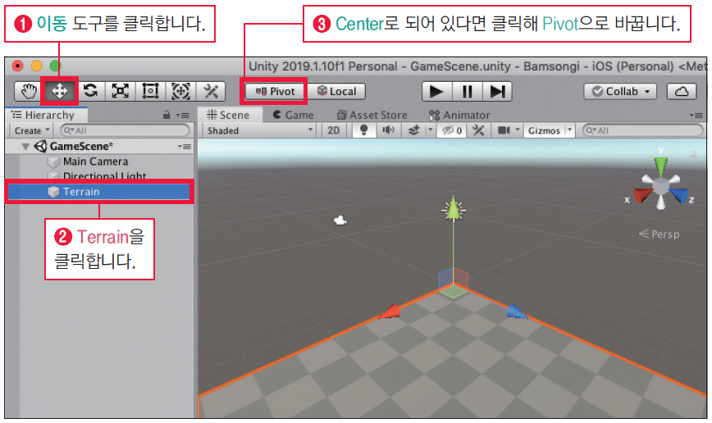
7.3 Terrain을 사용해 지형 만들기
Terrain이 그림 7-13과 같이 표시되지 않을 때
그림 7-14 세 가지 색 화살표 표시 변경하기

Slide 28
7.3 Terrain을 사용해 지형 만들기
시점의 회전
Terrain이 배치되면 그림 7-13과 같이 안쪽 모서리에 이동 도구 화살표가 보임
다음 작업을 편하게 할 수 있도록 이동 도구의 화살표가 앞으로 오도록 화면 전체를 돌려 보자
화면을 회전시키려면 Alt 를 누른 채로 Scene 뷰를 드래그함
손바닥 도구(또는 마우스 휠을 누르면서 드래그)로 화면의 평행 이동, 마우스 휠로 줌 인/줌 아웃할 수 있음
다음과 같이 전체가 보이도록 마우스 휠을 아래쪽으로 당겨 줌 아웃함

Slide 29
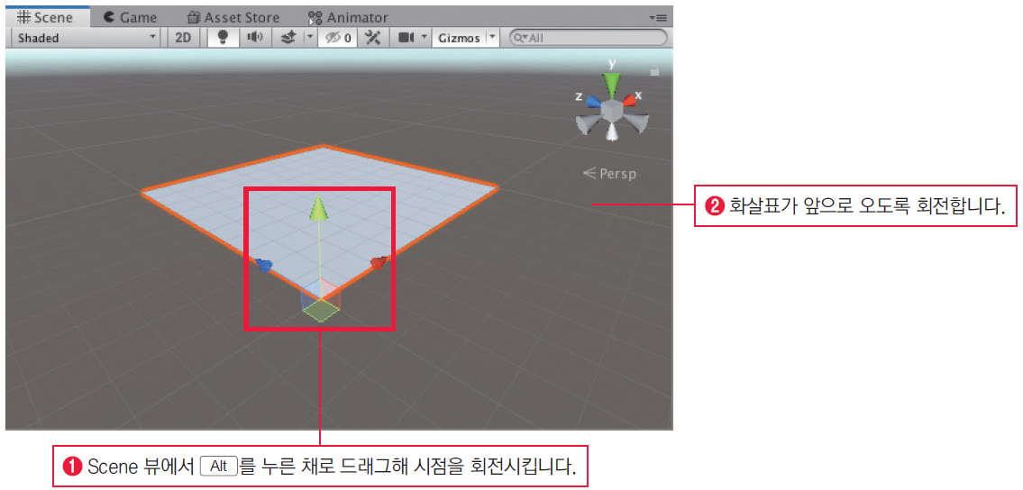
7.3 Terrain을 사용해 지형 만들기
시점의 회전
그림 7-15 시점 회전시키기

Slide 30
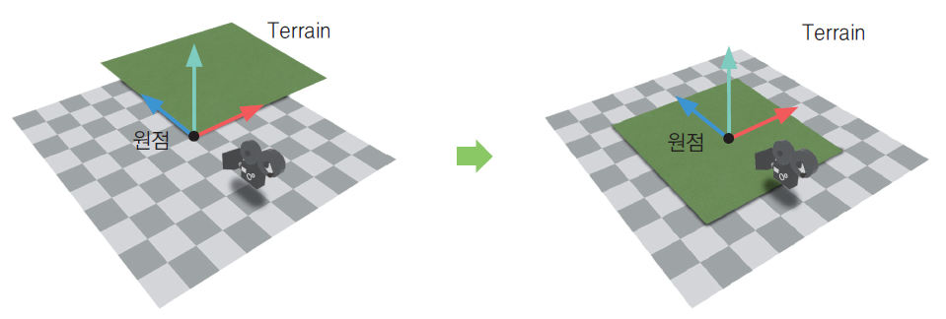
7.3 Terrain을 사용해 지형 만들기
Terrain의 위치 조정
현 시점에서는 다음과 같이 Terrain의 왼쪽 아래 모서리가 원점(0, 0, 0)에 와 있음
이렇게 되면 카메라로 봤을 때 Terrain 전체가 보이지 않으므로 Terrain 중심이 원점으로 오도록 이동시켜야 함
그림 7-16 Terrain 새로 배치하기

Slide 31
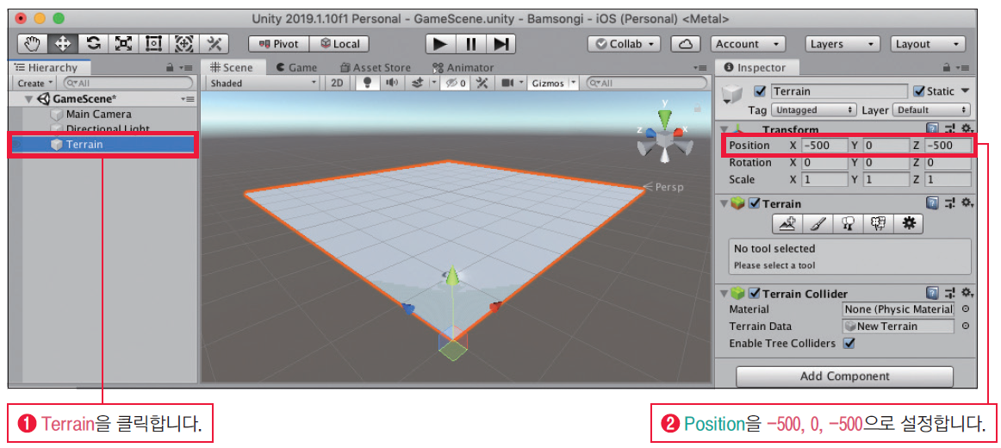
7.3 Terrain을 사용해 지형 만들기
Terrain의 위치 조정
그림 7-17 Terrain 위치 조절하기

Slide 32
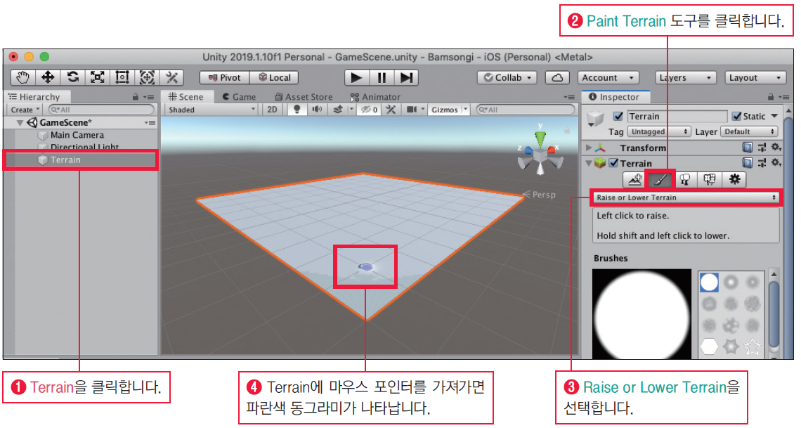
7.3 Terrain을 사용해 지형 만들기
지면의 높낮이 설정
그림 7-18 지면의 높낮이를 조절하는 설정

Slide 33
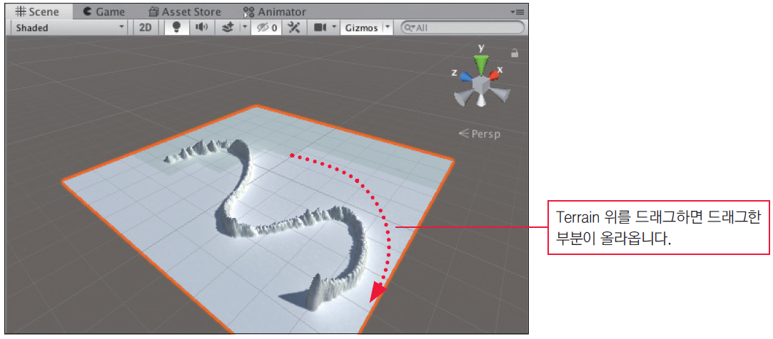
7.3 Terrain을 사용해 지형 만들기
지면의 높낮이 설정
그림 7-19 지면이 올라오도록 만들기

Slide 34
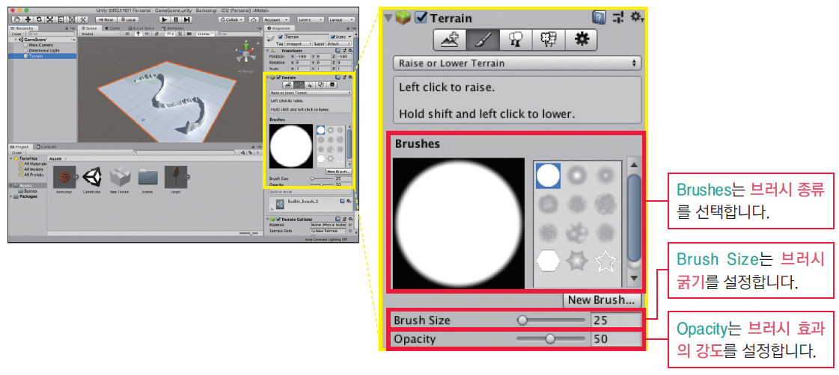
7.3 Terrain을 사용해 지형 만들기
지면의 높낮이 설정
그림 7-20 브러시 설정하기

Slide 35
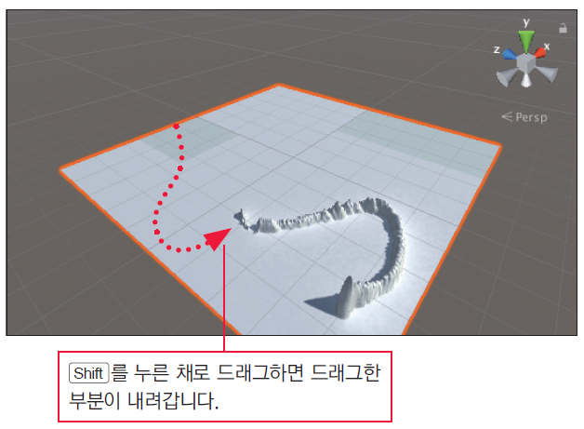
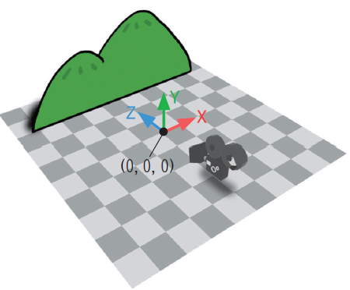
7.3 Terrain을 사용해 지형 만들기
지면의 높낮이 설정
지형을 내려가게 해도 원래 높이 아래로 움푹 들어가지는 않음
강과 계곡 등을 만든다면 먼저 지형의 높이를 올린 후 작업해야 함
그림 7-22와 같이 카메라로 보면서 안쪽(+Z 방향)에 산을 만듦
좌표의 위치 관계가 중요하므로 항상 씬 기즈모의 방향을 의식하면서 작업을 진행함
그림 7-21 지면을 내려가게 하기
그림 7-22 산을 배치하는 방향

Slide 36
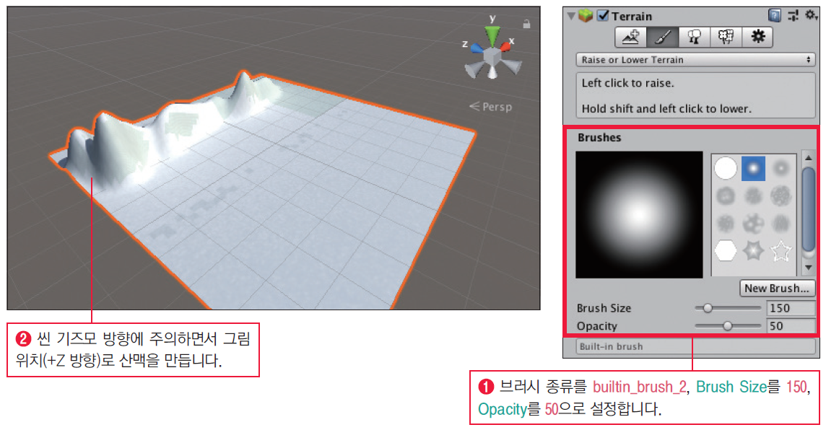
7.3 Terrain을 사용해 지형 만들기
지면의 높낮이 설정
이번에 만들 산맥은 배경으로만 사용하므로 정확하게 다음과 같은 지형으로 만들지 않아도 됨
그림 7-23 산맥 만들기

Slide 37
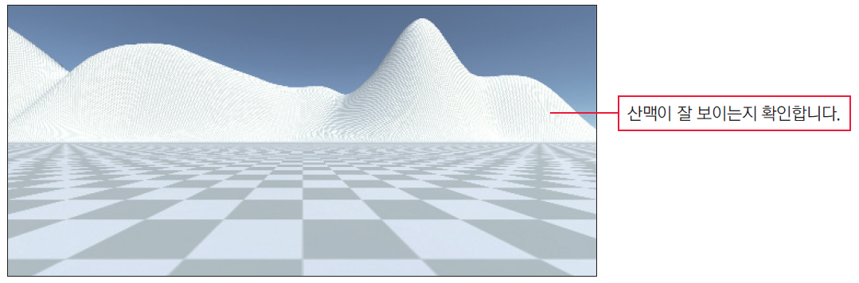
7.3 Terrain을 사용해 지형 만들기
지면의 높낮이 설정
카메라는 +Z 방향을 향하고 있으므로 산이 정면으로 보임
그림 7-24 실행해 잘 보이는지 확인하기

Slide 38
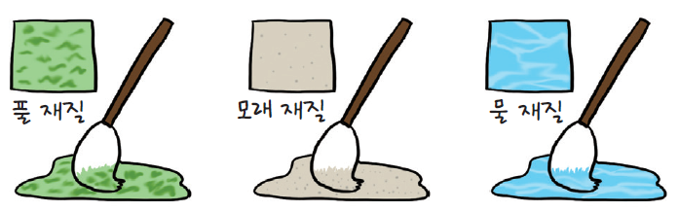
7.3 Terrain을 사용해 지형 만들기
Terrain으로 재질 칠하기
산을 만들었지만 흰색이라 설산처럼 보임
나무나 모래 등 재질을 입혀 실감 나게 연출해 보자
처음에 쓴 대로 Terrain을 사용하면 붓으로 색을 칠하듯 재질을 입힐 수 있음
다음은 재질 무늬 브러시를 만들어서 지형을 꾸미는 이미지임
그림 7-25 재질 무늬 브러시 사용하기

Slide 39
7.3 Terrain을 사용해 지형 만들기
Terrain으로 재질 칠하기
이러한 브러시를 만들려면 풀이나 모래 재질이 필요함
유니티에서는 자주 사용하는 풀, 나무, 물등 재질이나 나무 3D 모델을 Environment Package로 제공함
이 패키지를 프로젝트로 가져와 쓰면 됨
Environment Package는 유니티가 공개하고 있는 Standard Assets라는 에셋에 포함되어 있음
Standard Assets는 에셋 스토어에서 내려받을 수 있음
에셋 스토어를 사용하려면 유니티 계정으로 로그인해야 함

Slide 40
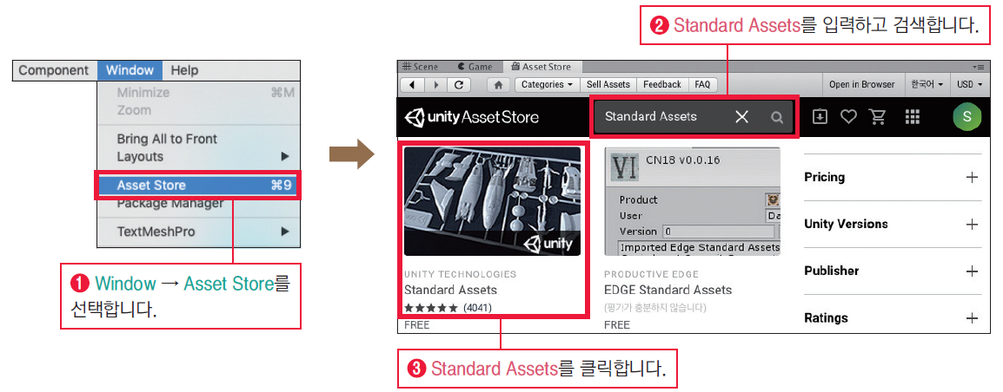
7.3 Terrain을 사용해 지형 만들기
Terrain으로 재질 칠하기
그림 7-26 Standard Assets 선택하기

Slide 41
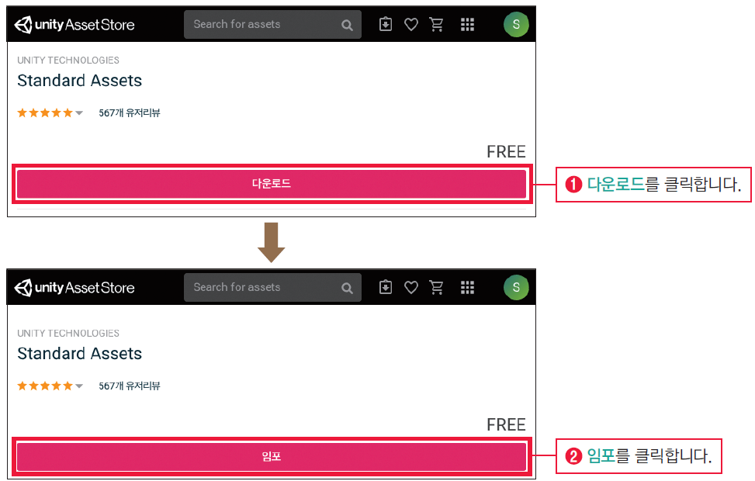
7.3 Terrain을 사용해 지형 만들기
Terrain으로 재질 칠하기
그림 7-27 Standard Assets 가져오기

Slide 42
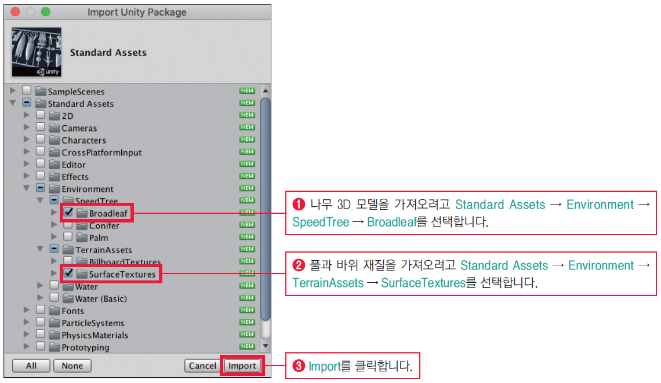
7.3 Terrain을 사용해 지형 만들기
Terrain으로 재질 칠하기
그림 7-28 3D 모델과 재질 가져오기

Slide 43
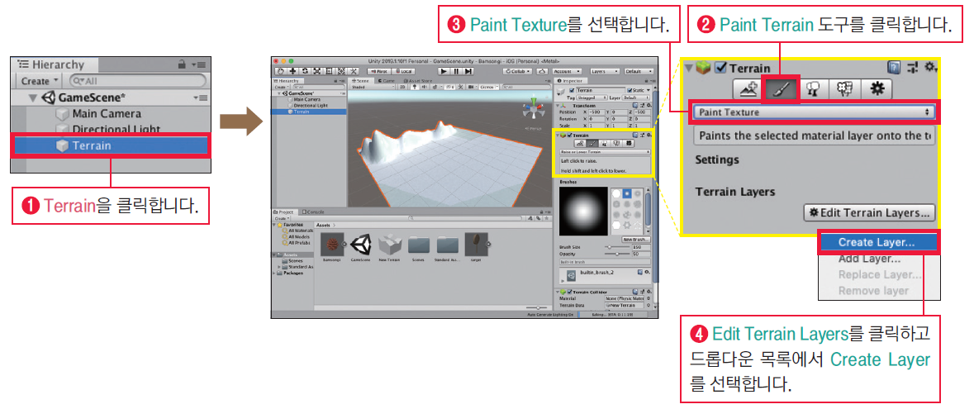
7.3 Terrain을 사용해 지형 만들기
풀 재질
그림 7-29 재질 만들기

Slide 44
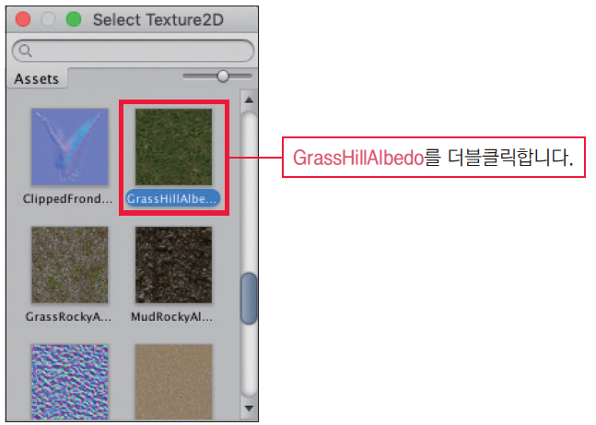
7.3 Terrain을 사용해 지형 만들기
풀 재질
그림 7-30 재질 선택하기

Slide 45
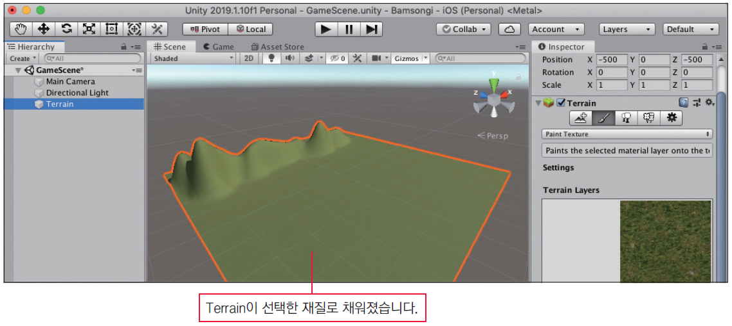
7.3 Terrain을 사용해 지형 만들기
풀 재질
그림 7-31 재질 확인하기

Slide 46
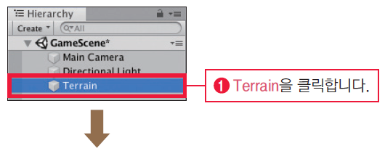
7.3 Terrain을 사용해 지형 만들기
바위 재질
그림 7-32 재질 선택하기

Slide 47
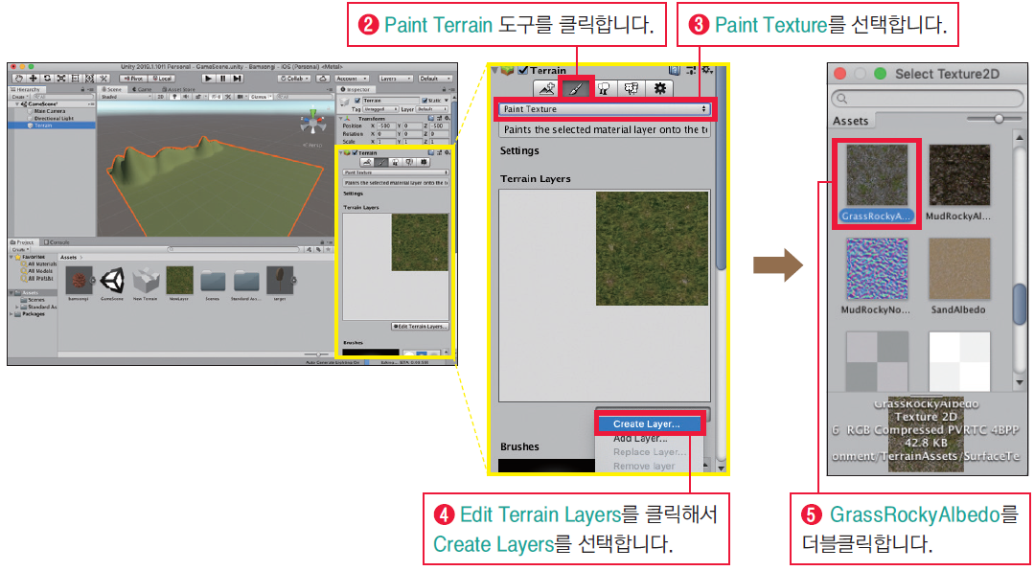
7.3 Terrain을 사용해 지형 만들기
바위 재질

Slide 48
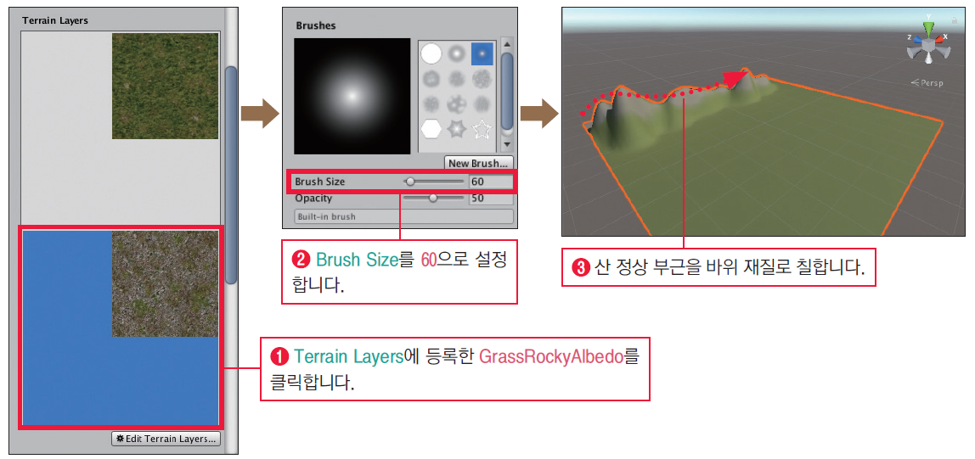
7.3 Terrain을 사용해 지형 만들기
바위 재질
그림 7-33 재질 칠하기

Slide 49
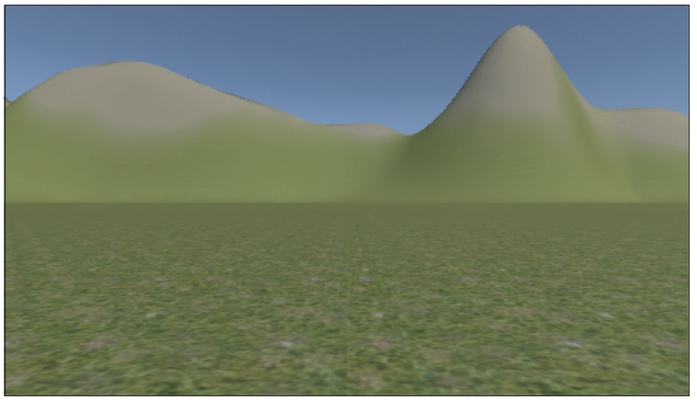
7.3 Terrain을 사용해 지형 만들기
바위 재질
간단한 조작으로 산을 만들 수 있음
지금 상태는 시선 위치가 낮게(지면에 가깝게) 느껴지므로 카메라 위치를 조절함
그림 7-34 잘 나오는지 확인하기

Slide 50
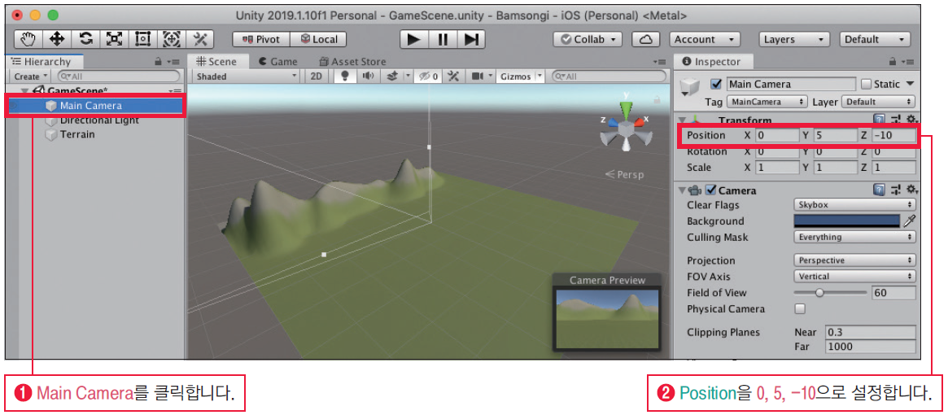
7.3 Terrain을 사용해 지형 만들기
카메라 위치 조절하기
그림 7-35 카메라 위치 조절하기

Slide 51
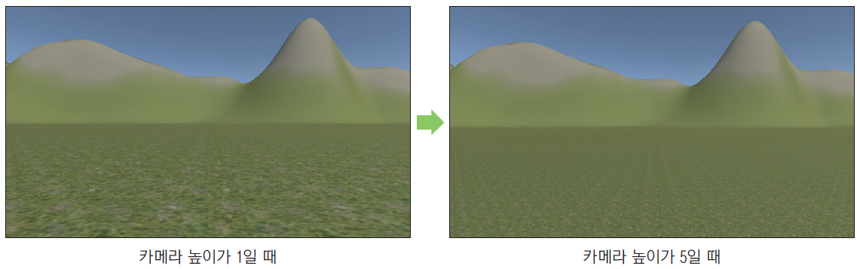
7.3 Terrain을 사용해 지형 만들기
카메라 위치 조절하기
다시 게임을 실행해 시점이 달라졌는지 확인함
특히 지면에서 보이는 방향이 달라지는지 주목함
그림 7-36 카메라에서 보이는 방향 조절하기

Slide 52
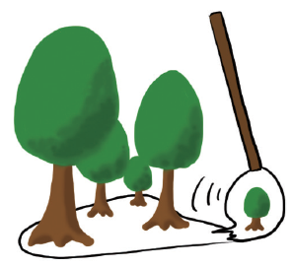
7.3 Terrain을 사용해 지형 만들기
지면에 나무 심기
재질 무늬 브러시를 만든 것처럼 3D 나무 무늬 브러시를 만들어 칠하면 나무가 배치됨
그림 7-37 브러시로 나무 칠하기

Slide 53
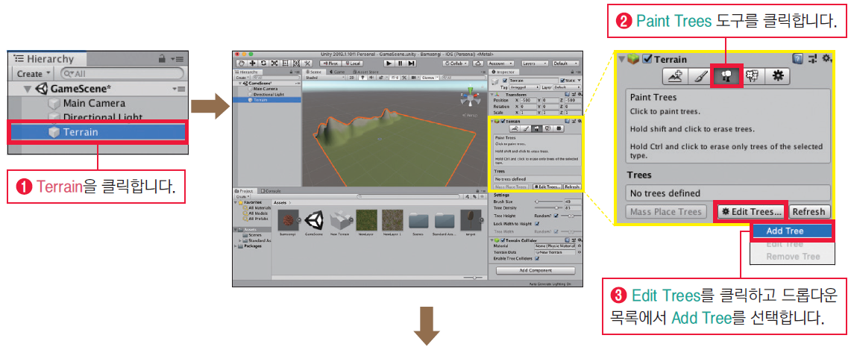
7.3 Terrain을 사용해 지형 만들기
지면에 나무 심기
그림 7-38 나무 브러시 만들기

Slide 54
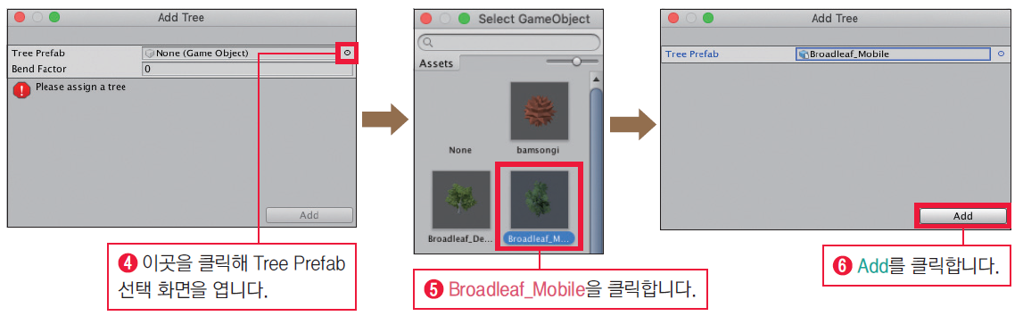
7.3 Terrain을 사용해 지형 만들기
지면에 나무 심기

Slide 55
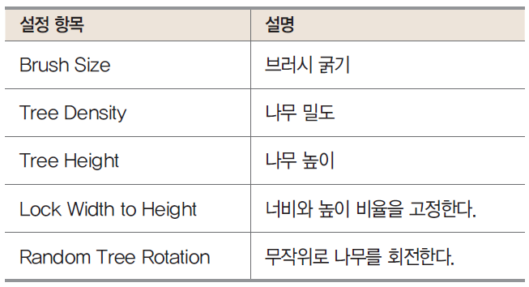
7.3 Terrain을 사용해 지형 만들기
지면에 나무 심기
표 7-2 브러시 설정 항목

Slide 56
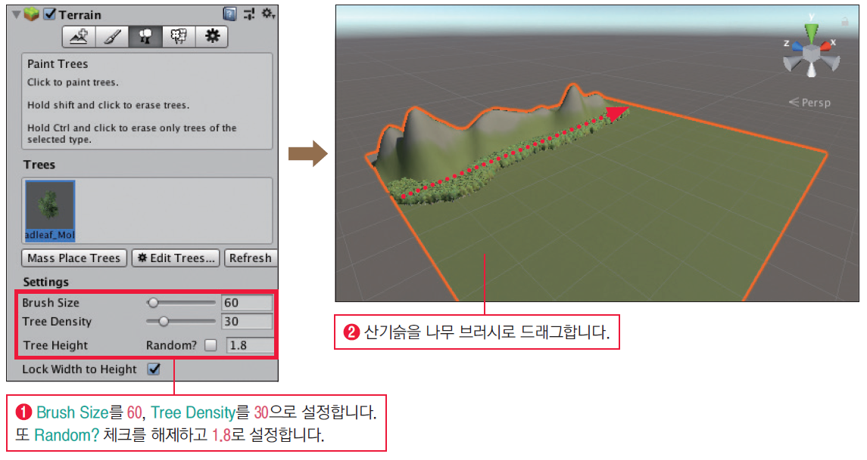
7.3 Terrain을 사용해 지형 만들기
지면에 나무 심기
그림 7-39 브러시 설정하기

Slide 57
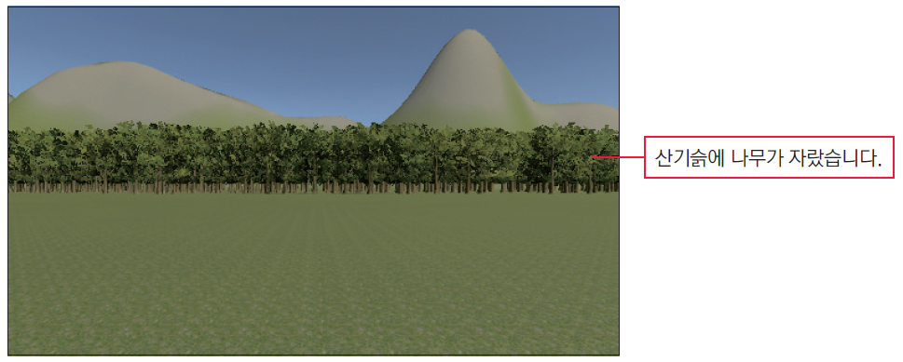
7.3 Terrain을 사용해 지형 만들기
지면에 나무 심기
다시 게임을 실행해 보이는 방향을 확인함
여기서도 카메라는 +Z축 방향을 향하고 있어 산 바로 앞에 나무가 배치된 것에 주의함
그림 7-40 경치가 잘 보이는지 확인하기

Slide 58

7.4 Physics를 사용해 밤송이 날리기
Physics를 사용해 밤송이 날리기

Slide 59
7.4 Physics를 사용해 밤송이 날리기
과녁 배치하기
무대에 과녁을 배치하고 과녁을 향해 밤송이를 날리는 구조를 만듦
밤송이는 물리 동작에 따라 움직이므로 6장과 마찬가지로 Physics를 사용함
먼저 무대에 과녁 3D 오브젝트를 배치함
오브젝트를 배치하는 방법은 2D와 같음
Project 창에 있는 리소스를 Scene 뷰로 드래그 & 드롭해 Inspector 창에서 좌표를 조절함
여기서도 3D 공간에서 어디에 배치할지 정하는 것이 중요함
먼저 카메라에서 볼 때 나무 바로 앞에 과녁을 배치함

Slide 60

7.4 Physics를 사용해 밤송이 날리기
과녁 배치하기
그림 7-41 과녁을 배치하는 위치의 이미지

Slide 61

7.4 Physics를 사용해 밤송이 날리기
과녁 배치하기
그림 7-42 과녁을 Scene 뷰에 배치하기

Slide 62

7.4 Physics를 사용해 밤송이 날리기
과녁 배치하기
밤송이가 과녁에 닿았는지 감지할 수 있도록 과녁에 콜라이더를 적용해야 함
단, 과녁에 딱 맞는 원통형 콜라이더가 없으므로 사각형 콜라이더를 씀
그림 7-43 과녁에 콜라이더 적용하기

Slide 63

7.4 Physics를 사용해 밤송이 날리기
과녁 배치하기
과녁의 머리 부분에 콜라이더가 오도록 매개변수를 조절함
그림 7-44 콜라이더 위치 조정하기

Slide 64

7.4 Physics를 사용해 밤송이 날리기
과녁 배치하기

Slide 65

7.4 Physics를 사용해 밤송이 날리기
씬 위에 밤송이 배치하기
밤송이를 카메라 전방에서 과녁 방향으로 날려야 하므로 카메라 앞에 배치함
그림 7-45 밤송이 배치 이미지

Slide 66

7.4 Physics를 사용해 밤송이 날리기
씬 위에 밤송이 배치하기
그림 7-46 Scene 뷰에 밤송이 배치하기

Slide 67

7.4 Physics를 사용해 밤송이 날리기
밤송이에 Physics 적용하기
그림 7-47 밤송이 오브젝트에 Rigidbody 적용하기

Slide 68

7.4 Physics를 사용해 밤송이 날리기
밤송이에 Physics 적용하기

Slide 69

7.4 Physics를 사용해 밤송이 날리기
밤송이에 Physics 적용하기
그림 7-48 밤송이 오브젝트에 Collider 적용하기

Slide 70

7.4 Physics를 사용해 밤송이 날리기
밤송이에 Physics 적용하기

Slide 71

7.4 Physics를 사용해 밤송이 날리기
밤송이에 Physics 적용하기
콜라이더가 밤송이보다 약간 큼
밤송이에 맞게 줄여야 함
그림 7-49 밤송이 콜라이더 조절하기

Slide 72

7.4 Physics를 사용해 밤송이 날리기
밤송이에 Physics 적용하기
Rigidbody와 Collider를 적용했으므로 밤송이는 물리 법칙대로 움직임
그림 7-50 밤송이의 낙하 확인하기

Slide 73
7.4 Physics를 사용해 밤송이 날리기
밤송이를 날리는 스크립트 작성하기
밤송이를 과녁 방향으로 날리려면 힘을 가해야 함(Physics를 사용할 때는 좌표를 조작하지 않고 힘을 가해 이동시킴
밤송이에 힘을 가하는 밤송이 컨트롤러를 작성해 보자
Project 창에서 마우스 오른쪽 버튼을 누름
Create → C# Script를 선택함
스크립트 파일명을 BamsongiController로 바꿈

Slide 74

7.4 Physics를 사용해 밤송이 날리기
밤송이를 날리는 스크립트 작성하기
Project 창에 추가된 BamsongiController를 더블클릭해 파일을 열고 스크립트를 다음과 같이 입력함

Slide 75
7.4 Physics를 사용해 밤송이 날리기
밤송이를 날리는 스크립트 작성하기
이 스크립트에서는 확장성을 고려해 매개변수에서 지정한 방향으로 힘을 가할 수 있는 Shoot 메서드를 작성함(7~10번 줄)
Shoot 메서드에서 AddForce 메서드를 사용해 매개변수 방향으로 힘을 가하고 있음
Start 메서드에서는 밤송이가 화면 안쪽으로 날아가도록 +Z축 방향의 벡터를 매개변수로 전달하고 Shoot 메서드를 호출함(14번 줄)
Y축 방향으로도 힘을 200 가하는 이유는 밤송이가 과녁에 닿기 전에 중력의 영향을 받아 지면으로 낙하하는 것을 막기 위해서임
Start 메서드에서 Shoot 메서드를 호출하므로 게임 시작과 동시에 날아감

Slide 76

7.4 Physics를 사용해 밤송이 날리기
밤송이에 스크립트 적용하기
그림 7-51 밤송이 오브젝트에 스크립트 적용하기

Slide 77

7.4 Physics를 사용해 밤송이 날리기
밤송이에 스크립트 적용하기
스크립트를 적용했으므로 밤송이가 의도한 대로 화면 안쪽 방향으로 날아가는지 확인함
게임을 실행하면 게임 시작과 동시에 밤송이가 과녁을 향해 날아갈 것임
그림 7-52 밤송이가 날아가는지 확인하기

Slide 78
7.4 Physics를 사용해 밤송이 날리기
밤송이를 과녁에 꽂기
이대로 두면 밤송이는 과녁에 닿는 순간 땅으로 떨어짐
과녁에 닿으면 과녁에 꽂히도록 수정해야 함
과녁에 밤송이를 꽂으려고 물리적인 연산을 할 필요는 없음
과녁에 충돌하는 순간 밤송이에 들어가는 힘(중력과 화면 안쪽 방향으로 힘)을 무효로 만들면 됨
이번 게임에서는 Physics를 사용하므로 과녁과 밤송이가 충돌하면 오브젝트에 적용된 스크립트의 OnCollisionEnter 메서드가 호출됨
이 메서드에서 밤송이에 들어가는 힘을 무시하게 하면 됨

Slide 79

7.4 Physics를 사용해 밤송이 날리기
밤송이를 과녁에 꽂기
그림 7-53 충돌하는 순간 밤송이 움직임을 멈추게 하기

Slide 80


7.4 Physics를 사용해 밤송이 날리기
밤송이를 과녁에 꽂기
Project 창에서 BamsongiController를 더블클릭해 파일을 열고 스크립트를 다음과 같이 추가함

Slide 81

7.4 Physics를 사용해 밤송이 날리기
밤송이를 과녁에 꽂기

Slide 82

7.4 Physics를 사용해 밤송이 날리기
밤송이를 과녁에 꽂기
충돌을 감지할 수 있는 OnCollisionEnter 메서드를 12~15번 줄에 추가함
밤송이가 과녁에 닿으면 이 메서드가 호출되어 실행함
닿는 순간 밤송이 움직임이 멈추므로 이 메서드에서 Rigidbody 컴포넌트의 isKinematic을 true로 설정함
isKinematic을 true로 하면 오브젝트에 작용하는 힘을 무시하고 밤송이를 정지시킬 수 있음
그림 7-54 밤송이가 과녁에 꽂히는지 확인하기

Slide 83
7.4 Physics를 사용해 밤송이 날리기
유니티에서 프로젝트를 선택한 직후에 멈추면?
Standard Assets를 사용하면 유니티 실행 직후에 유니티가 멈춰 아무것도 할 수 없게 되는 현상이 일어나곤 함
이때는 일단 유니티를 종료하고 프로젝트가 있는 폴더로 이동해 Temp 폴더와 Library 폴더를 삭제한 후 유니티를 다시 실행함
밤송이 속도가 너무 빠르다?
Update 메서드에서 Shoot 메서드를 호출하면 엄청난 속도로 날아가므로 주의함

Slide 84

7.5 파티클을 사용해 이펙트 표시하기
파티클을 사용해 이펙트 표시하기

Slide 85
7.5 파티클을 사용해 이펙트 표시하기
파티클
밤송이가 과녁에 닿으면 과녁에 꽂힘
밤송이가 과녁에 꽂혀도 별 반응이 없으므로 볼품이 없음
실감 나게 플레이하려면 반응을 연출해 재미를 더해야 함
여기서는 파티클을 이용해서 이펙트를 추가해 보자
파티클은 우리말로 풀면 입자임
입자를 대량으로 표시해 각 입자의 움직임, 색, 크기를 제어함으로써 물, 연기, 불 등 폭넓은 표현을 할 수 있음
이펙트는 게임을 만들 때 필수로 쓰임

Slide 86

7.5 파티클을 사용해 이펙트 표시하기
파티클
그림 7-55 파티클 표현

Slide 87
7.5 파티클을 사용해 이펙트 표시하기
파티클
예를 들어 파티클로 물을 표현하려면 각 입자를 잘게 쪼개 중력에 따라 움직이도록 함
연기와 불을 표현하려면 입자의 투명도와 크기를 바꾸면서 위쪽 방향으로 이동시킴
파티클을 사용한 표현에서는 각 입자의 색깔, 크기, 속도 같은 미세 조정이 매우 중요함
유니티에서는 파티클을 컴포넌트로 제공하므로 이러한 매개변수를 에디터에서 쉽게 편집할 수 있음 자주 사용하는 매개변수는 다음과 같음

Slide 88

7.5 파티클을 사용해 이펙트 표시하기
파티클
그림 7-56 파티클에서 중요한 매개변수

Slide 89

7.5 파티클을 사용해 이펙트 표시하기
파티클

Slide 90

7.5 파티클을 사용해 이펙트 표시하기
파티클
밤송이가 과녁에 닿는 순간 파티클을 표시함
이번 게임에서는 다음과 같이 밤송이가 과녁에 닿았을 때 확 퍼지는 이펙트를 표시함
그림 7-57 충돌했을 때 나타날 이펙트 이미지

Slide 91

7.5 파티클을 사용해 이펙트 표시하기
확 퍼지는 이펙트 표시하기

Slide 92

7.5 파티클을 사용해 이펙트 표시하기
밤송이에 ParticleSystem 컴포넌트 적용
그림 7-58 ParticleSystem 컴포넌트 적용하기

Slide 93

7.5 파티클을 사용해 이펙트 표시하기
밤송이에 ParticleSystem 컴포넌트 적용
Scene 뷰를 보면 밤송이에서 분홍색 색종이가 방출됨
이것이 파티클임
확 퍼지는 이펙트가 아니므로 ParticleSystem의 매개변수를 조금씩 변화시키면서 조절해야 함
그림 7-59 파티클 표시 확인하기

Slide 94

7.5 파티클을 사용해 이펙트 표시하기
파티클에 Material 설정
분홍색 색종이는 파티클에 머트리얼을 설정하지 않은 상태임
우선은 흰색 눈송이가 나오도록 설정함
그림 7-60 Material 설정하기 ①

Slide 95

7.5 파티클을 사용해 이펙트 표시하기
파티클에 Material 설정
그림 7-61 Material 설정하기 ②

Slide 96

7.5 파티클을 사용해 이펙트 표시하기
ParticleSystem 매개변수를 조절해 확 퍼지는 이펙트 생성
파티클 방출 형태부터 조절함
지금은 스파클라 불꽃처럼 원뿔 형태로 방출되지만 이번 이펙트는 폭죽처럼 둥근 모양으로 펼쳐야 함
그림 7-62 파티클 방출 형태 조절하기

Slide 97

7.5 파티클을 사용해 이펙트 표시하기
ParticleSystem 매개변수를 조절해 확 퍼지는 이펙트 생성
다음으로 파티클 생성 패턴을 조절해보자
지금은 파티클이 계속해서 방출되지만 간헐적으로 방출되도록 조절해 보자
그림 7-63 파티클 방출량 조절하기

Slide 98

7.5 파티클을 사용해 이펙트 표시하기
ParticleSystem 매개변수를 조절해 확 퍼지는 이펙트 생성
파티클 생성 패턴을 변화시키려면 Particle System의 Emission 항목을 설정해야 함
Rate는 1초당 생성되는 파티클 수, Bursts는 지정한 시간에 생성되는 파티클 수를 나타냄
그림 7-64 파티클의 매개변수 설정하기

Slide 99

7.5 파티클을 사용해 이펙트 표시하기
ParticleSystem 매개변수를 조절해 확 퍼지는 이펙트 생성
확 퍼지는 이펙트에 가까워짐
파티클이 사라질 때까지 시간이 오래 걸리는 것이 신경 쓰임
Particle System에서 Duration과 Start Lifetime을 각각 1(1초)로 설정해 파티클 재생 시간을 줄임
Duration은 파티클 방출 시간, Start Lifetime은 파티클 표시 시간을 나타냄
그림 7-65 파티클이 사라질 때까지 걸리는 시간 조절하기

Slide 100
7.5 파티클을 사용해 이펙트 표시하기
ParticleSystem 매개변수를 조절해 확 퍼지는 이펙트 생성
파티클이 좀 더 부드럽게 사라지도록 만듦(페이드아웃)
부드럽게 삭제하려면 파티클의 투명도를 서서히 올리거나 크기를 서서히 줄이면 됨

Slide 101

7.5 파티클을 사용해 이펙트 표시하기
ParticleSystem 매개변수를 조절해 확 퍼지는 이펙트 생성
그림 7-66 파티클이 사라지는 방향 조절하기

Slide 102

7.5 파티클을 사용해 이펙트 표시하기
ParticleSystem 매개변수를 조절해 확 퍼지는 이펙트 생성
그림 7-67 반복 재생하지 않도록 설정하기

Slide 103

7.5 파티클을 사용해 이펙트 표시하기
과녁과 밤송이 충돌을 감지해 파티클 재생
밤송이가 과녁에 닿는 순간 파티클이 재생되도록 스크립트를 수정함
Project 창에서 Bamsongi Controller를 더블클릭해 파일을 열고 스크립트를 다음과 같이 추가함

Slide 104


7.5 파티클을 사용해 이펙트 표시하기
과녁과 밤송이 충돌을 감지해 파티클 재생

Slide 105

7.5 파티클을 사용해 이펙트 표시하기
과녁과 밤송이 충돌을 감지해 파티클 재생
밤송이가 과녁에 닿는 시점에 OnCollisionEnter가 호출됨
OnCollisionEnter 메서드에서 GetComponent 메서드를 사용해 ParticleSystem 컴포넌트를 구함
Particle System 컴포넌트가 가진 Play 메서드를 호출해 파티클을 재생함(15번 줄)
그림 7-68 파티클 움직임 확인하기

Slide 106

7.6 밤송이 공장 만들기
밤송이 공장 만들기

Slide 107

7.6 밤송이 공장 만들기
밤송이 프리팹 만들기
화면을 탭할 때마다 밤송이를 생성하려면 밤송이를 만드는 공장이 필요함

Slide 108

7.6 밤송이 공장 만들기
밤송이 프리팹 만들기
그림 7-69 밤송이 프리팹 만들기

Slide 109

7.6 밤송이 공장 만들기
밤송이 프리팹 만들기

Slide 110
7.6 밤송이 공장 만들기
밤송이 프리팹 만들기
프리팹이 생기면 Hierarchy 창에 있는 밤송이는 필요 없으므로 삭제함
Hierarchy 창에 있는 bamsongi를 마우스 오른쪽 버튼으로 누르고 Delete를 선택해 삭제함

Slide 111
7.6 밤송이 공장 만들기
밤송이 제너레이터 스크립트 작성하기
7장에서 만들 밤송이 공장에서는 화면을 탭할 때마다 밤송이를 한 개씩 만듦
Project 창에서 마우스 오른쪽 버튼을 누름
Create → C# Script를 선택함
BamsongiGenerator로 바꿈

Slide 112

7.6 밤송이 공장 만들기
밤송이 제너레이터 스크립트 작성하기
작성한 BamsongiGenerator를 더블클릭해 파일을 열고 스크립트를 다음과 같이 입력함

Slide 113
7.6 밤송이 공장 만들기
밤송이 제너레이터 스크립트 작성하기
7번 줄에서 bamsongiPrefab 변수를 선언함
단지 변수를 선언한 것이므로 뒤쪽에서 프리팹 실체를 대입해야 함
아웃렛 접속을 사용해 대입할 수 있도록 public을 붙여 선언함
11번 줄의 GetMouseButtonDown으로 화면이 탭(클릭)되었는지 확인함
탭되었다면 밤송이 인스턴스를 만듦
밤송이 인스턴스를 날리는 방향을 지정함
날리는 방향을 지정하려면 BamsongiController에 구현한 Shoot 메서드의 매개변수에 날리고자 하는 방향의 벡터를 전달함
GetComponent 메서드를 사용해 BamsongiController 스크립트를 구함
Shoot 메서드의 매개변수에 화면 안쪽 방향으로 벡터를 지정함(14번 줄)

Slide 114

7.6 밤송이 공장 만들기
Shoot 메서드의 주석 처리
앞으로는 공장에서 밤송이를 생성하는 동시에 발사 방향도 결정함
BamsongiController의 Start 메서드에서 Shoot 메서드를 호출하는 부분(20번 줄)을 주석으로 처리함

Slide 115

7.6 밤송이 공장 만들기
Shoot 메서드의 주석 처리

Slide 116
7.6 밤송이 공장 만들기
메서드에 접근할 수 없다면?
자신 이외의 다른 스크립트에 있는 메서드를 호출하려면 호출할 메서드가 public으로 선언되어 있어야 함
BamsongiGenerator에서 Shoot is inaccessible due to its protection level 오류가 발생하면 Bamsongi Controller의 Shoot 메서드에 public이 선언되어 있는지 확인함

Slide 117

7.6 밤송이 공장 만들기
밤송이 공장 오브젝트 만들기
그림 7-70 빈 오브젝트 만들기

Slide 118

7.6 밤송이 공장 만들기
밤송이 공장 오브젝트 만들기
그림 7-71 빈 오브젝트에 공장 스크립트 적용하기

Slide 119

7.6 밤송이 공장 만들기
밤송이 공장 오브젝트 만들기
그림 7-72 빈 오브젝트에 제너레이터 스크립트 적용하기

Slide 120

7.6 밤송이 공장 만들기
프리팹을 공장으로 전달하기
밤송이 프리팹을 공장으로 전달해야 함
스크립트에서 선언한 변수에 오브젝트 실체를 대입하려면 아웃렛 접속을 사용함

Slide 121

7.6 밤송이 공장 만들기
프리팹을 공장으로 전달하기
bamsongiPrefab 변수는 이미 public으로 선언했으므로 Inspector 창으로 드래그 & 드롭하기만 하면 됨
그림 7-73 프리팹을 공장으로 전달하기

Slide 122

7.6 밤송이 공장 만들기
프리팹을 공장으로 전달하기

Slide 123

7.6 밤송이 공장 만들기
프리팹을 공장으로 전달하기
게임을 실행해 탭(클릭)할 때마다 밤송이가 화면 바로 앞에서 안쪽을 향해 날아가는지 확인함
그림 7-74 밤송이 생성 확인하기

Slide 124
7.6 밤송이 공장 만들기
탭한 곳으로 밤송이 날리기
탭한 곳을 향해 밤송이를 날리려면 탭한 좌표를 알아야 함
탭한 좌표는 Input.mousePosition 메서드로 구할 수 있지만, 3D에서는 mousePosition 값을 그대로 사용할 수 없음
mousePosition 값이 월드 좌표계 값이 아닌 스크린 좌표계 값이기 때문임
월드 좌표계란 ‘게임 세계’에서 오브젝트가 어디에 있는지 나타내는 좌표계임
스크린 좌표계는 ‘게임 화면’의 좌표를 나타낼 때 사용하는 2D 좌표계임

Slide 125

7.6 밤송이 공장 만들기
탭한 곳으로 밤송이 날리기
그림 7-75 월드 좌표계와 스크린 좌표계

Slide 126
7.6 밤송이 공장 만들기
탭한 곳으로 밤송이 날리기
그림에 나타나듯이 월드 좌표계와 스크린 좌표계는 전혀 다른 척도(단위)를 사용함
월드 좌표계에서 고양이가 있는 좌표(2, 1, 2)와 스크린 좌표계에서 고양이가 있는 좌표(400, 150)는 전혀 관계가 없는 별개의 좌표임
지금까지 나온 ‘과녁’이나 ‘밤송이’ 좌표는 모두 월드 좌표계이므로 밤송이를 날리는 방향도 월드 좌표계로 계산해야 함

Slide 127

7.6 밤송이 공장 만들기
탭한 곳으로 밤송이 날리기
유니티에는 ScreenPointToRay 메서드가 준비되어 있음
이 메서드는 스크린 좌표를 전달하면 ‘카메라’에서 ‘스크린 좌표’로 향하는 월드 좌표계로 벡터(다음 그림의 분홍색 벡터)를 구할 수 있음
이 벡터를 사용해 밤송이를 탭한 방향으로 날림
그림 7-76 ScreenPointToRay 메서드를 사용해 월드 좌표로 변환하기

Slide 128

7.6 밤송이 공장 만들기
탭한 곳으로 밤송이 날리기
Project 창의 BamsongiGenerator를 더블클릭해 파일을 열고 스크립트를 추가함

Slide 129

7.6 밤송이 공장 만들기
탭한 곳으로 밤송이 날리기
15번 줄에서 ScreenPointToRay 메서드에 탭 좌표를 전달함
ScreenPointToRay 메서드는 카메라에서 탭 좌표로 향하는 벡터에 따른 Ray(광선) 클래스를 반환함
Ray 클래스를 간단히 설명하면 Ray(레이)는 이름 그대로 광선임
광원의 좌표(origin)와 광선의 방향(direction)을 멤버 변수로 갖음
Ray는 콜라이더가 적용된 오브젝트와 충돌을 감지하는 특징이 있음
즉, 광선이 오브젝트로 가려지면 그것을 감지할 수 있음
그림 7-77 Ray 클래스의 특징

Slide 130

7.6 밤송이 공장 만들기
탭한 곳으로 밤송이 날리기
다음과 같이 ScreenPointToRay 메서드의 반환값으로 얻을 수 있는 Ray는 origin이 Main Camera의 좌표임
direction이 카메라에서 탭한 좌표로 향하는 벡터임
이 direction 방향으로 밤송이를 날리기 때문에 direction 벡터가 가진 normalized 변수를 사용해 길이가 1인 벡터로 만든 후 힘을 2000 곱함
일단 길이를 1 벡터로 해서 direction 벡터크기에 관계없이 밤송이에 일정한 힘을 가할 수 있음(16~17번 줄)
그림 7-78 ScreenPointToRay 메서드의 반환값

Slide 131
7.6 밤송이 공장 만들기
탭한 곳으로 밤송이 날리기
유니티 버전에 따라서는 Main Camera의 Tag 사양이 변경되어 탭해도 밤송이가 제대로 발사되지 않을 수 있음
이때는 Main Camera의 Tag가 Untagged로 되어 있을 수 있으니 Tag를 MainCamera로 설정해 다시 실행함
Tag를 변경하려면 Hierarchy 창의 Main Camera를 클릭함
Inspector 창의 Tag 항목에서 MainCamera를 선택함

Slide 132

7.6 밤송이 공장 만들기
탭한 곳으로 밤송이 날리기
그림 7-79 탭한 곳으로 밤송이 날리기

Slide 133
7.6 밤송이 공장 만들기
밤송이가 탭한 곳으로 날아가지 않으면?
밤송이가 탭한 곳으로 날아가지 않으면 BamsongiController 스크립트의 Start 메서드에 있는 Shoot 메서드를 주석으로 처리했는지 확인함
Shoot 메서드가 남아 있으면 Shoot 메서드로 가하는 힘과 이번에 탭한 지점으로 향하는 힘이 더해져 제대로 동작하지 않을 수 있음

Slide 134
7.7 스마트폰에서 움직여 보기
아이폰에 빌드하기
기기에서 검증하려고 먼저 컴퓨터와 기기를 USB 케이블로 연결함
Bundle Identifier를 com.원하는이름(영문).bamsongi 형식으로 입력함(다른 것과 중복되지 않는 문자열을 입력함)
Build Settings 창의 Scenes In Build에서 Scenes/SampleScene이 있으면 체크를 해제함
프로젝트 창의 GameScene을 Scenes In Build로 드래그 & 드롭함
설정했으면 Build Settings 창의 Build를 클릭함
프로젝트명을 Bamsongi_iOS로 입력하고 Save를 클릭해 내보내기를 시작함
성공하면 자동으로 Xcode용 프로젝트 폴더가 열림
Unity-iPhone.xcodeproj를 더블클릭해 Xcode를 염
Signing 항목의 Team을 선택해 기기에 넣어 줌
기기에서 동작을 확인할 때는 매너 모드면 소리가 나지 않으므로 매너 모드를 해제함

Slide 135
7.7 스마트폰에서 움직여 보기
안드로이드에 빌드하기
컴퓨터와 기기를 USB 케이블로 연결함
Package Name을 com.원하는이름(영문).bamsongi 형식으로 입력함(다른 것과 중복되지
않는 문자열을 입력함)
Build Settings 창의 Scenes In Build에서 Scenes/SampleScene이 있으면 체크를 해제함
프로젝트 창의 GameScene을 Scenes In Build로 드래그 & 드롭함
설정했으면 Build And Run을 클릭함
프로젝트명을 Bamsongi_Android, 저장 장소를 Bamsongi 프로젝트 폴더로 지정함
Save를 클릭해 apk 파일 작성과 기기로 넣기를 시작함

